Slide 1
ULUSLARARASI ÖĞRENCİ DANIŞMANLIK OFİSİ
ILETİŞİM BİLGİLERİ GÜNCELLEME

Slide 2
1.
Lütfen SIS öğrenci sayfasına giriş yaptıktan sonra, ‘Iletişim Bilgilerinizi güncelleyin’ butonunun altındaki adımları izleyiniz.

Slide 3
2.

Slide 4
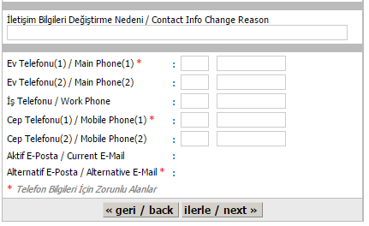
3.

Slide 5
4.

